Slide 1


S O U T E N A N C E D E M É M O I R E
Détection de fraude en assurance non-vie à l'aide de l'intelligence artificielle
Soutenance Institut des Actuaires • 2026
Responsable entreprise
Makram BEN DBABIS
Eliot NEHME
Directeur de mémoire en entreprise
Rachel ATIA
Actuarial & Risk Insurance - Strategy & Consulting | Accenture
Tuteur académique (ISFA)
Denis CLOT
Notes:
≈ 30 s. Se présenter : alternant au sein de l'équipe Actuarial & Risk Insurance d'Accenture. Annoncer le sujet : concevoir, avec un agent d'IA, un processus de détection automatisée de la fraude en assurance automobile, de l'ingestion des données jusqu'au pilotage.

Slide 2

Sommaire
01
Contexte et enjeux
La fraude, un enjeu économique que la détection manuelle ne maîtrise plus
02
Données et conception de l'outil
Base publique enrichie et processus automatisé en deux temps
03
Modélisation et résultats
Scoring en points, arbre de décision, Gradient Boosting
04
Exploitation et gouvernance
Module gestionnaire, boucle d'enrichissement, cadre réglementaire
05
Conclusion, limites et perspectives
Regard critique et pistes de prolongement
06
Annexes
Éléments techniques complémentaires
Soutenance Institut des Actuaires - Eliot NEHME
2/23
Notes:
≈ 20 s. Annoncer le fil rouge : partir de l'enjeu économique, construire les données et l'outil, comparer trois modèles, montrer l'exploitation opérationnelle, puis porter un regard critique.

Slide 3

S E C T I O N
01
Contexte et enjeux
La fraude, un enjeu économique que la détection manuelle ne maîtrise plus
3/23

Slide 4
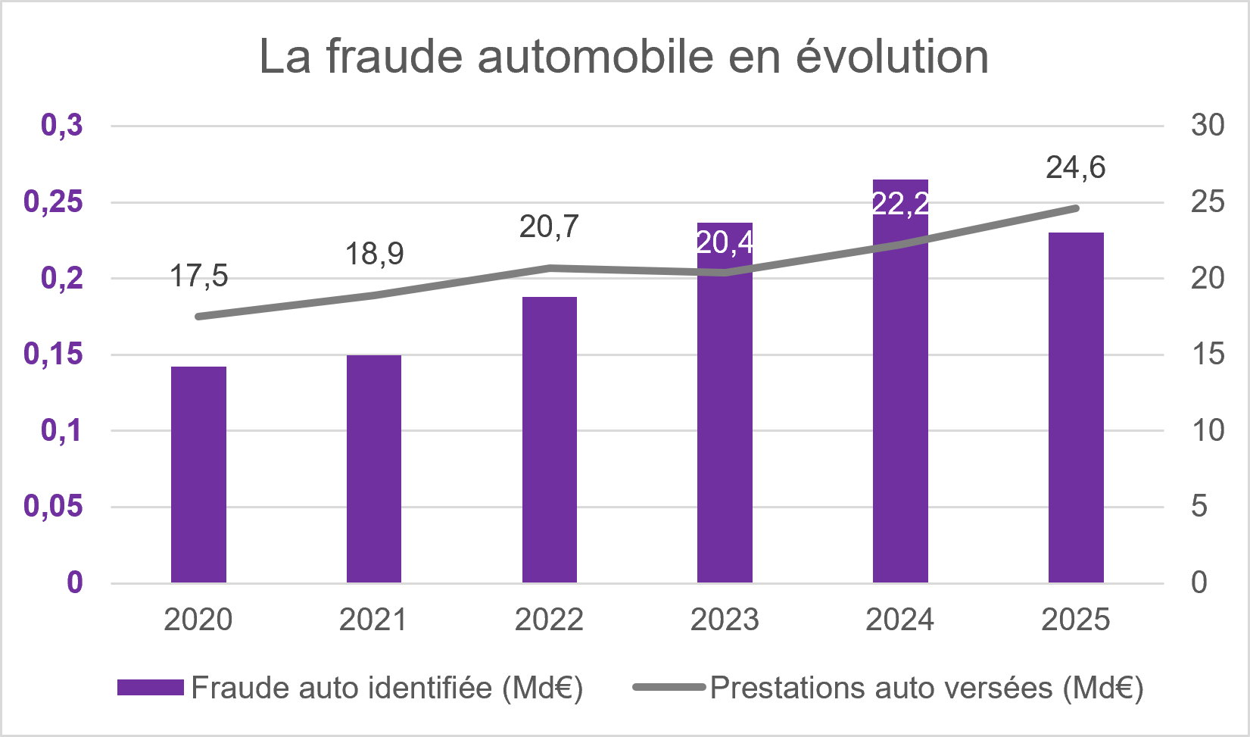
1. Contexte et enjeux
La fraude à l'assurance : un coût majeur, en grande partie invisible
≈ 2,5 Md€
de fraude par an en assurance de biens et de responsabilité
≈ 3 % des cotisations (80,3 Md€ en 2025)
Sources : ALFA (estimation 2014, borne basse), France Assureurs (2026)
947 M€
≈ 60 %
≈ 50 €
de fraude détectée en 2025 (+5 % sur un an)
de la fraude échapperait encore à la détection
de surprime par contrat auto pour l'assuré honnête
La fraude automobile identifiée progresse plus vite que les prestations versées (France Assureurs / ALFA).
→ Une part majeure de la fraude échappe aux dispositifs actuels et pèse sur la mutualité.
Soutenance Institut des Actuaires - Eliot NEHME
4/23
Notes:
≈ 1 min 30. Le principe de mutualisation repose sur la confiance ; la fraude le détourne. 2,5 Md€ : estimation ALFA de 2014, soit ~5 % des cotisations à l'époque, ~3 % aujourd'hui - c'est donc une borne basse. En face, 947 M€ détectés en 2025 : l'écart suggère qu'environ 60 % reste non détecté. Coût collectif : ~50 € par contrat auto pour les assurés honnêtes.

Slide 5
1. Contexte et enjeux
Le contrôle manuel se heurte à une contrainte économique
Les limites du modèle actuel
Contrôler un dossier n'est rationnel que si :
• Seule une fraction des dossiers est contrôlée
• Forte dépendance à l'expertise individuelle
• Fraude de masse de faible montant non rentable à contrôler
• Hausse de la fraude documentaire (39 % des cas en IARD)
M_{sinistre} × P(Fraude | Alerte) > C_{invest}
P(Fraude | Alerte) : précision du dispositif de détection
Sinistre matériel de 1 200 €
Bris de glace de 400 €
expertise à 250 € → rentable
contrôle humain → irrationnel
Problématique :
Comment concevoir, à l'aide d'un agent d'intelligence artificielle, un processus de détection automatisée de la fraude automobile qui concilie performance, interprétabilité et conformité, au service d'un arbitrage coût-bénéfice ?
→ Automatiser le ciblage fait baisser le coût marginal du contrôle : la fraude de masse devient contrôlable.
Soutenance Institut des Actuaires - Eliot NEHME
5/23
Notes:
≈ 2 min. Dimension actuarielle : la valeur d'un dispositif se mesure à la charge évitée, d'où le gain unitaire espéré. Expertise auto 70–400 € (Service-Public), enquêteur ALFA > 1 000 €. Exemple : 1 200 € avec expertise à 250 € rentable ; bris de glace à 400 € non. L'automatisation fait tendre le coût marginal vers zéro. Lire la problématique.

Slide 6
S E C T I O N
02
Données et conception
de l'outil
Une base publique enrichie et un processus automatisé en deux temps
6/23

Slide 7
2. Données et conception de l'outil
Une base publique enrichie à l'image des données d'un assureur
Base source (Kaggle)
Enrichissement simulé par l'IA
Base d'étude
+29 variables
30 000
sinistres automobiles
24
variables d'origine
11,5 %
de fraude (≈ 5 % sur le marché)
53
variables, dont la cible et 6 identifiants
80 / 20
découpage stratifié sur la cible
24 000 / 6 000
apprentissage / test
Historique de l'assuré
Contrat enrichi
▶
▶
Réseau garagiste
Tiers impliqué
Véhicule
Comportement déclaratif
Géographie & temporalité
→ Des données construites, dont les biais sont explicités et discutés dans le mémoire.
Soutenance Institut des Actuaires - Eliot NEHME
7/23
Notes:
≈ 1 min 30. Faute de données d'assureur, base publique Kaggle de 30 000 sinistres. Elle ne contient que l'information du sinistre : on l'enrichit de 29 variables simulées pour reproduire ce qu'un assureur connaît (historique assuré, réparateur, tiers, véhicule…). Annoncer d'emblée les biais : fraude surreprésentée (11,5 % vs ~5 %), variables simulées - repris dans les limites.

Slide 8
2. Données et conception de l'outil
L'analyse descriptive fait émerger les déterminants de la fraude
Taux de fraude observé selon la modalité (base d'apprentissage)
Ratio facture / prix du marché du réparateur > 1,15
48,0 %
8,2 %
Un constat contre-intuitif
1
si oui
sinon
Coût moyen par dossier
12 675
12 768
Montant réclamé cumulé sur 3 ans > 30 000 USD
39,0 %
8,6 %
USD · fraudeurs
USD · non-fraudeurs
2
si oui
sinon
La fraude ne se cache pas dans les sinistres les plus coûteux : un filtre sur le montant serait inopérant. Les signaux viennent de l'environnement du dossier (réparateur, historique, cohérence de la déclaration).
Au moins une fraude passée confirmée
32,1 %
8,5 %
3
si oui
sinon
→ Aucune variable isolée ne suffit : une approche multivariée s'impose.
Soutenance Institut des Actuaires - Eliot NEHME
8/23
Notes:
≈ 1 min 15. L'agent produit l'analyse descriptive (fréquence, coût moyen, segmentation). Trois signaux forts : sur-facturation du réparateur (48 % de fraude contre 8 %), historique de montants élevés, antécédents de fraude. Contre-intuitif : les fraudeurs ne réclament pas plus que les autres. D'où la nécessité de modèles multivariés.

Slide 9
2. Données et conception de l'outil
Un processus « clé en main », en deux temps et deux profils
TEMPS 1 · Module actuaires
Boucle d'enrichissement
les dossiers qualifiés reviennent nourrir la base d'apprentissage.
TEMPS 2 · Module gestionnaires
Construction et calibrage du modèle
Exploitation au quotidien
Ingestion standardisée des données
Saisie du sinistre (CSV ou manuelle)
Modèle calibré
& sauvegardé
Audit automatisé de la qualité
Probabilité de fraude restituée
Analyses statistiques descriptives
Orientation vers une zone de risque
Agent d'IA
piloté par un prompt décomposé en étapes : il reproduit la démarche actuarielle et trace chaque maillon.
Entraînement et comparaison des modèles
Investigation ciblée des dossiers
Sélection du modèle le plus performant
Issue renseignée : fraude 1 / sans suite 0
→ Deux modules, deux profils d'utilisateurs, deux temporalités : un seul modèle partagé.
Soutenance Institut des Actuaires - Eliot NEHME
9/23
Notes:
≈ 2 min. Cœur du travail : un outil de bout en bout construit par un agent d'IA. Temps 1, pour les actuaires : ingestion, audit qualité, statistiques descriptives, entraînement et sélection. Temps 2, pour les gestionnaires : ils soumettent un sinistre et reçoivent une probabilité et une zone, sans voir la complexité du modèle. L'agent est guidé par un prompt séquencé qui reproduit la démarche actuarielle et garantit la traçabilité. La boucle ferme le dispositif.

Slide 10
S E C T I O N
03
Modélisation et résultats
Trois modèles, un arbitrage entre interprétabilité et pouvoir prédictif
10/23

Slide 11
3. Modélisation et résultats
Trois modèles pour arbitrer entre transparence et performance
Scoring en points
Arbre de décision (CART)
Gradient Boosting
Approche actuarielle classique
Partitionnement récursif
Méthode d'ensemble séquentielle
• Discrétisation (arbre CART univarié)
• Poids de la preuve (WOE) et valeur informative (IV)
• Régression logistique convertie en points
• 20 variables retenues sur 39
• Coupures successives selon l'indice de Gini
• Profondeur 7 ; 68 feuilles
• Chaque feuille = un profil de risque
• Lecture directe des règles
• 200 arbres de profondeur 3
• Chaque arbre corrige les erreurs résiduelles
• Taux d'apprentissage 0,1 · sous-échantillonnage 0,8
• 45 variables en entrée
Lisible, auditable, additif
Intuitif mais instable
Performant, moins explicable
Critères adaptés à une fraude rare (11,5 %) : l'accuracy est trompeuse
AUC-ROC ; Gini ; Kolmogorov-Smirnov ; PR-AUC ; Lift @10 % ; Précision / Rappel ; PSI (stabilité) ; Écart AUC train / test
→ Les trois modèles sont évalués sur le même jeu de test de 6 000 sinistres.
Soutenance Institut des Actuaires - Eliot NEHME
11/23
Notes:
≈ 2 min. Gradation volontaire de la transparence vers la performance. Scoring : la méthode du credit scoring, familière des actuaires - discrétisation, WOE, IV, logistique, points. Arbre : règles lisibles mais instables. Gradient Boosting : arbres en série qui corrigent les résidus. Critères : la base est déséquilibrée, donc on privilégie AUC, Gini, KS, PR-AUC, lift, et on contrôle la stabilité (PSI) et le surapprentissage (écart train/test).

Slide 12
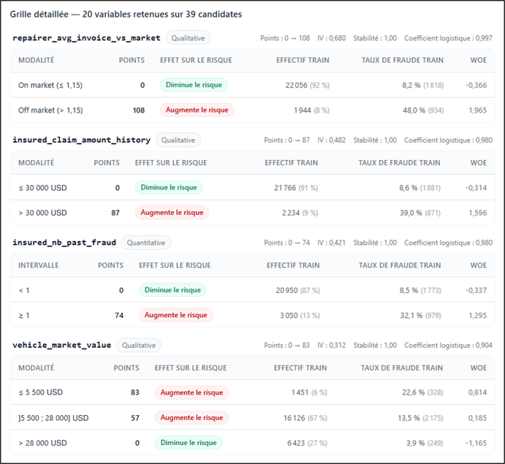
3. Modélisation et résultats
Le scoring en points : une grille actuarielle transparente
Construction de la grille
1
Discrétiser chaque variable en classes peuplées, au risque monotone
2
Mesurer WOE = ln(%fraude / %non-fraude) par classe ; IV = Σ (%fraude − %non-fraude) × WOE
3
Ajuster une régression logistique sur les variables transformées en WOE
4
Convertir les coefficients en points entiers (transformation affine calée par le PDO)
→ Chaque alerte est explicable : on sait précisément quels critères ont fait monter le score.
Soutenance Institut des Actuaires - Eliot NEHME
12/23
Notes:
≈ 1 min 30. Insister sur la dimension actuarielle. WOE : log-ratio des répartitions fraude/non-fraude d'une classe ; IV : pouvoir discriminant global, utilisé pour sélectionner les variables. Exemple de la grille : réparateur hors marché = 108 points, le maximum ; montants cumulés > 30 000 USD = 87. Le score total est ensuite normalisé - ce n'est pas une probabilité calibrée.

Slide 13
3. Modélisation et résultats
Comparaison des trois modèles sur le jeu de test
Indicateur | Scoring en points | Arbre de décision | Gradient Boosting
AUC-ROC | 0,917 | 0,845 | 0,933
Gini | 0,835 | 0,690 | 0,867
Kolmogorov-Smirnov | 0,666 | 0,564 | 0,724
PR-AUC | - | 0,518 | 0,744
Lift @10 % | ≈ ×5,4 à ×7,1 * | ×4,83 | ×6,37
PSI (stabilité) | 0,0026 | 0,0026 | 0,0023
Écart AUC train / test | 0,003 | 0,039 | 0,016
Gradient Boosting retenu
Meilleur pouvoir discriminant sur tous les indicateurs de discrimination.
Scoring : alternative crédible
AUC de 0,917, très proche, avec une transparence totale : à privilégier si l'explicabilité prime.
Arbre de décision écarté
Dominé sur l'ensemble des critères et le plus sujet au surapprentissage.
* non restitué par l'agent ; encadrement déduit des deux matrices de confusion (cf. annexe).
→ Les trois modèles sont stables (PSI ≪ 0,10) ; le Gradient Boosting est retenu.
Soutenance Institut des Actuaires - Eliot NEHME
13/23
Notes:
≈ 1 min 30. Lire le tableau en colonne Gradient Boosting : AUC 0,933, Gini 0,867, PR-AUC 0,744, lift 6,37. Le scoring est à 0,917 d'AUC : l'écart de performance est faible au regard du gain d'explicabilité. L'arbre est dominé. PSI tous très inférieurs à 0,10 : populations train/test comparables. Préciser que le découpage est aléatoire, pas temporel.

Slide 14
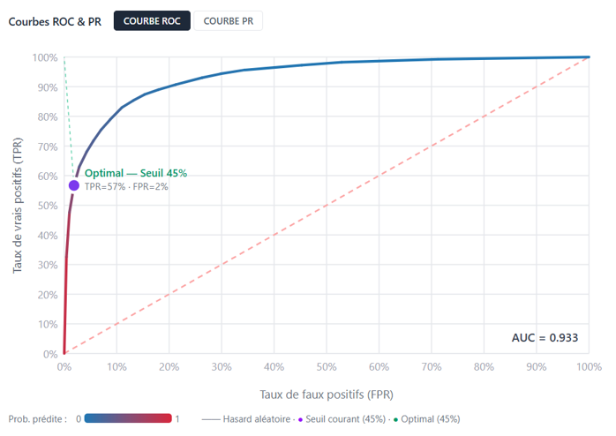
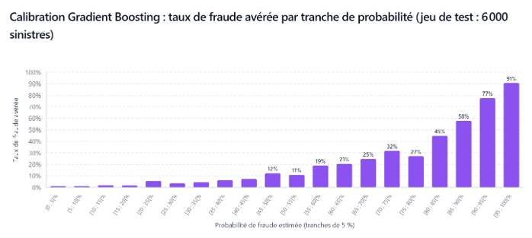
3. Modélisation et résultats
Le Gradient Boosting au seuil optimal : cibler pour mieux détecter
45 %
87,4 %
23,6 %
×3,7
seuil optimal (indice de Youden)
des fraudes détectées (601 / 688)
des dossiers signalés
densité de fraude vs contrôle aléatoire (précision 42,5 %)
→ En signalant environ 1 dossier sur 4, l'outil capte près de 9 fraudes sur 10.
Soutenance Institut des Actuaires - Eliot NEHME
14/23
Notes:
≈ 1 min 30. Le seuil est fixé par l'indice de Youden (max TPR − FPR) : 45 %. À ce seuil : 601 fraudes sur 688 détectées, 1 414 dossiers signalés sur 6 000, dont 42,5 % sont réellement frauduleux, soit 3,7 fois la densité d'un contrôle aléatoire (11,5 %). À droite, la calibration : le taux de fraude avérée croît avec la probabilité estimée, jusqu'à 91 % sur la dernière tranche. Le premier décile concentre 63,7 % des fraudes (lift 6,37).

Slide 15
3. Modélisation et résultats
Les modèles convergent vers les mêmes déterminants
Importance relative des variables - Gradient Boosting
Trois signaux communs aux trois modèles
Ratio facture / marché
racine de l'arbre · 108 points au barème · 25 % du boosting
Historique des montants
2e variable du boosting · 87 points au barème
Antécédents de fraude
13 % du boosting · 74 points au barème
Point de vigilance : ces variables dominantes sont simulées ; une fuite d'information de la cible est probable (cf. limites).
→ Une convergence qui renforce la confiance… mais qui repose sur des variables simulées.
Soutenance Institut des Actuaires - Eliot NEHME
15/23
Notes:
≈ 1 min. Trois modèles construits différemment mettent en avant les mêmes variables : environnement du réparateur, historique des montants, antécédents de fraude. C'est rassurant pour l'interprétation. Mais je le dis tout de suite : ces variables dominantes ont été simulées, il est probable qu'elles « contiennent » en partie la cible, ce qui rend les performances vraisemblablement optimistes.

Slide 16
S E C T I O N
04
Exploitation et gouvernance
Du score à la décision : module gestionnaire, pilotage et cadre réglementaire
16/23

Slide 17
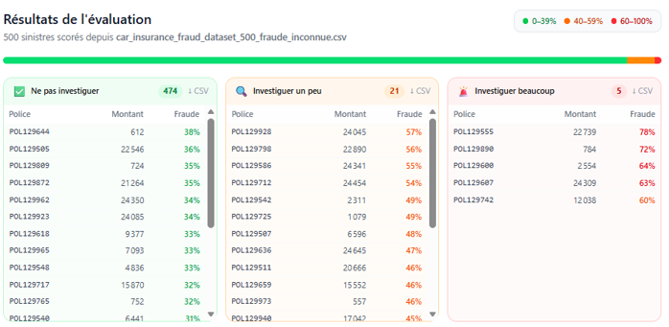
4. Exploitation et gouvernance
Le module gestionnaire : une zone de risque pour chaque dossier
Zone verte
probabilité < 35 %
Aucune investigation · traitement standard
Zone orange
35 % à 55 %
Contrôle ciblé · revue documentaire
Zone rouge
probabilité ≥ 55 %
Investigation approfondie · enquête
Bande de ± 10 points autour du seuil optimal de 45 %, paramétrable selon l'appétence au risque et la capacité d'investigation.
Illustration sur 500 sinistres au statut inconnu : 474 / 21 / 5 dossiers (configuration antérieure du modèle, seuils de 40 % et 60 %).
→ Le gestionnaire concentre son effort sur les dossiers à risque, sans voir la complexité du modèle.
Soutenance Institut des Actuaires - Eliot NEHME
17/23
Notes:
≈ 1 min 30. Le gestionnaire dépose un fichier ou saisit un sinistre. Il reçoit une probabilité et une zone. Les zones sont une bande de ±10 points autour du seuil optimal : vert sous 35 %, orange entre 35 et 55 %, rouge au-delà. Préciser que la capture a été réalisée avec une configuration antérieure (40/60 %). Ces seuils sont paramétrables : c'est là que l'arbitrage coût-bénéfice doit intervenir.

Slide 18
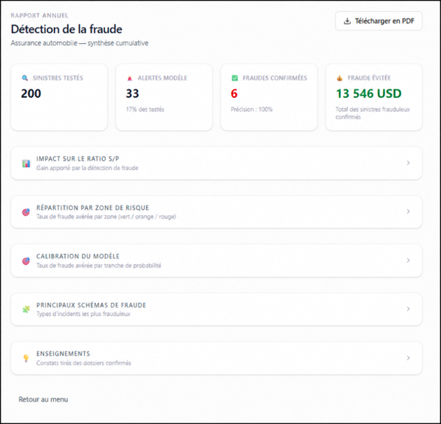
4. Exploitation et gouvernance
Une boucle d'enrichissement et un pilotage par la valeur
1
Investigation close
Indicateurs de pilotage
par le gestionnaire ou l'enquêteur
Fraude évitée
2
Issue renseignée
montant des sinistres frauduleux confirmés
1 = fraude avérée · 0 = sans suite
Ratio S/P
3
Base enrichie
impact de la détection sur la sinistralité
seuls les dossiers qualifiés sont ajoutés
Recalibrage
ROI
4
le modèle suit l'évolution des comportements
valeur créée rapportée au coût du dispositif
Biais de sélection : seuls les dossiers investigués sont étiquetés. Remède : investiguer aussi un échantillon aléatoire de la zone verte.
Calibration
taux de fraude avérée par zone et par tranche
→ Un dispositif qui apprend de ses décisions et mesure sa propre valeur économique.
Soutenance Institut des Actuaires - Eliot NEHME
18/23
Notes:
≈ 1 min 15. Une fois le dossier clos, l'issue est saisie en binaire ; seuls ces cas avérés enrichissent la base, ce qui permet de recalibrer. Limite assumée : biais de sélection, on n'apprend que sur ce qu'on investigue ; d'où la recommandation d'un échantillon aléatoire en zone verte. Le rapport de pilotage traduit l'outil en langage de direction : fraude évitée, S/P, ROI.

Slide 19
4. Exploitation et gouvernance
Un cadre de gouvernance qui place l'humain au centre
RGPD
AI Act
ACPR
Article 22
Règlement (UE) 2024/1689
Document de réflexion (juin 2020)
• Pas de décision défavorable fondée exclusivement sur un traitement automatisé
• Le score oriente, il ne sanctionne pas
• Détection de fraude non visée explicitement à l'annexe III : qualification au cas par cas
• Obligations « haut risque » reportées au 2 décembre 2027 (Omnibus IA)
• Gestion des données, performance, stabilité, explicabilité
• Validation continue et traçabilité du modèle
Supervision humaine : l'agent alerte, l'humain décide
Agent d'IA
score et zone de risque
Gestionnaire / enquêteur
investigation du dossier
Décision
transmission ou clôture
→ L'IA filtre et hiérarchise ; l'humain investigue et décide.
Soutenance Institut des Actuaires - Eliot NEHME
19/23
Notes:
≈ 1 min 15. RGPD article 22 : aucune décision défavorable automatique. AI Act : la détection de fraude n'est pas citée explicitement dans l'annexe III (la tarification vie/santé l'est) ; le calendrier « haut risque » a été repoussé au 2 décembre 2027 par l'Omnibus IA. ACPR : critères d'évaluation des algorithmes. Conséquence pratique : supervision humaine systématique, journalisation, validation indépendante.

Slide 20
S E C T I O N
05
Conclusion, limites
et perspectives
Regard critique et pistes de prolongement
20/23

Slide 21
5. Conclusion, limites et perspectives
Un regard critique sur les résultats
Limites liées aux données
Limites méthodologiques
Les performances sont vraisemblablement optimistes
Des choix à fonder davantage sur l'économie
• Base publique et 29 variables simulées : pas de sinistralité réelle d'assureur
• Fraude surreprésentée : 11,5 % contre ≈ 5 % → probabilités à recalibrer
• Fuite probable de la cible via les variables simulées dominantes
• Découpage aléatoire, non temporel : pas de test hors période
• Seuils fixés par Youden ± 10 points, sans optimisation coût-bénéfice explicite
• Biais de sélection de la boucle d'enrichissement
• Fraude circonstancielle uniquement : fraude organisée et documentaire hors périmètre
• Seuils et zones à valider avec les équipes d'investigation
→ Des performances à confirmer sur une base réelle d'assureur avant tout déploiement.
Soutenance Institut des Actuaires - Eliot NEHME
21/23
Notes:
≈ 1 min 30. Être franc, c'est ce que le jury attend. Données : simulées en partie, fraude surreprésentée, fuite probable de la cible - les AUC sont donc un majorant. Méthode : les seuils ne sont pas optimisés économiquement ; on pourrait maximiser le gain net = fraudes évitées − coût des investigations. Biais de sélection de la boucle. Périmètre : fraude circonstancielle, pas les réseaux.

Slide 22
5. Conclusion, limites et perspectives
Apports et perspectives
Apports de l'étude
Perspectives
• Processus de bout en bout : de l'ingestion au pilotage, en deux modules
• Démarche actuarielle reproduite et tracée par un agent d'IA
• Arbitrage documenté entre interprétabilité et performance
• Gouvernance intégrée dès la conception (RGPD, AI Act)
• Calibrage sur un portefeuille réel et validation temporelle
• Seuils optimisés sur le gain net : fraude évitée − coût d'investigation
• Données externes et mutualisation inter-assureurs (fraudeurs « nomades »)
• Analyse de graphes pour la fraude organisée ; autres branches non-vie
→ L'IA ne remplace pas l'enquêteur : elle rend rentable le contrôle de la fraude de masse.
Soutenance Institut des Actuaires - Eliot NEHME
22/23
Notes:
≈ 1 min 30. Conclure sur la problématique : le processus concilie performance (AUC 0,933), interprétabilité (scoring à 0,917 en alternative) et conformité (supervision humaine). Perspective prioritaire : recalibrer sur données réelles et choisir les seuils en maximisant le gain net. Finir sur le message : l'IA filtre, l'humain décide.

Slide 23

Merci pour votre attention
Place aux questions
Eliot NEHME
Actuarial & Risk Insurance - Accenture
Institut des Actuaires • 2026
23/23
Notes:
Questions probables : performances sans les variables simulées ? pourquoi Youden plutôt qu'un critère économique ? différence probabilité / score normalisé du scoring ? qualification AI Act ? comment gérer la dérive (PSI) en production ?

Slide 24
S E C T I O N
06
Annexes
Éléments techniques complémentaires
Annexes

Slide 25
Annexes
Indicateurs d'évaluation des modèles
Indicateur | Définition | Lecture
AUC-ROC | Aire sous la courbe ROC = P(score fraude > score non-fraude) | 0,5 = hasard · 1 = parfait
Gini | 2 × AUC − 1 | Pouvoir discriminant normalisé
Kolmogorov-Smirnov | Écart maximal entre les répartitions des scores des deux populations | > 0,4 satisfaisant
Précision / Rappel | VP / (VP + FP) · VP / (VP + FN) | Qualité des alertes · couverture des fraudes
PR-AUC | Aire sous la courbe précision-rappel | Adaptée aux classes déséquilibrées
Lift @10 % | Taux de fraude du premier décile / taux de fraude global | ×5 = 5 fois plus qu'au hasard
Indice de Youden | J = TPR − FPR, maximisé pour fixer le seuil | Seuil optimal : 45 %
PSI | Σ (a − e) × ln(a / e) entre populations d'apprentissage et de test | < 0,10 : population stable
Soutenance Institut des Actuaires - Eliot NEHME
Annexes
Notes:
Annexe de réponse : définitions des indicateurs.

Slide 26
Annexes
Gradient Boosting : matrice de confusion au seuil de 45 %
 | Prédit fraude | Prédit non-fraude | Total
Réel fraude | 601 | 87 | 688
Réel non-fraude | 813 | 4 499 | 5 312
Total | 1 414 | 4 586 | 6 000
Rappel
601 / 688 = 87,4 %
Précision
601 / 1 414 = 42,5 %
Taux de dossiers signalés
1 414 / 6 000 = 23,6 %
Non-fraudes bien classées
4 499 / 5 312 = 84,7 %
Jeu de test : 6 000 sinistres, découpage 80/20 stratifié sur la cible. Seuil retenu par maximisation de l'indice de Youden.
Densité de fraude vs hasard
42,5 % / 11,5 % ≈ ×3,7
Soutenance Institut des Actuaires - Eliot NEHME
Annexes
Notes:
Annexe de réponse : détail de la matrice de confusion du modèle retenu.

Slide 27
Annexes
Lift @10 % du scoring : encadrement par les matrices de confusion
Seuil | Dossiers signalés | Part du jeu de test | Fraudes détectées | Rappel
45 % | 359 | 5,98 % | 294 / 688 | 42,7 %
35 % | 1 107 | 18,45 % | 527 / 688 | 76,6 %
Lift @10 % estimé
×5,4 – ×7,1
Raisonnement
Niveau comparable au Gradient Boosting (×6,37), nettement au-dessus de l'arbre (×4,83).
• Le taux de fraude par tranche de score croît : la courbe de gains est concave
• Borne basse (interpolation linéaire) : rappel ≈ 53,6 % sur 10 % des dossiers → lift ≈ ×5,4
• Borne haute (pente décroissante après 5,98 %) : rappel ≤ 71,4 % → lift ≤ ×7,1
Soutenance Institut des Actuaires - Eliot NEHME
Annexes
Notes:
Annexe de réponse : l'agent ne restitue pas le lift du scoring ; il est encadré à partir de deux points de la courbe de gains, sans donnée inventée.

Slide 28
Annexes
Les 29 variables d'enrichissement simulées
Axe | Exemples de variables
Historique de l'assuré | Sinistres et fraudes passés, jours depuis le dernier sinistre, montant réclamé cumulé sur 3 ans, changements d'adresse
Contrat enrichi | Ancienneté du contrat au sinistre, nombre de contrats actifs
Réseau garagiste | Dossiers traités, fraudes confirmées, taux de fraude, ratio facture / prix du marché, réparateur signalé
Tiers impliqué | Identifiant, nombre d'incidents passés
Véhicule | Âge, valeur marchande, sinistres passés du véhicule
Comportement déclaratif | Amendements à la déclaration, blessure sans preuve médicale, autorités contactées
Géographie & temporalité | Contexte du lieu et du moment de survenance
Soutenance Institut des Actuaires - Eliot NEHME
Annexes
Notes:
Annexe de réponse : détail des axes d'enrichissement (liste complète en annexe B du mémoire).

Slide 29
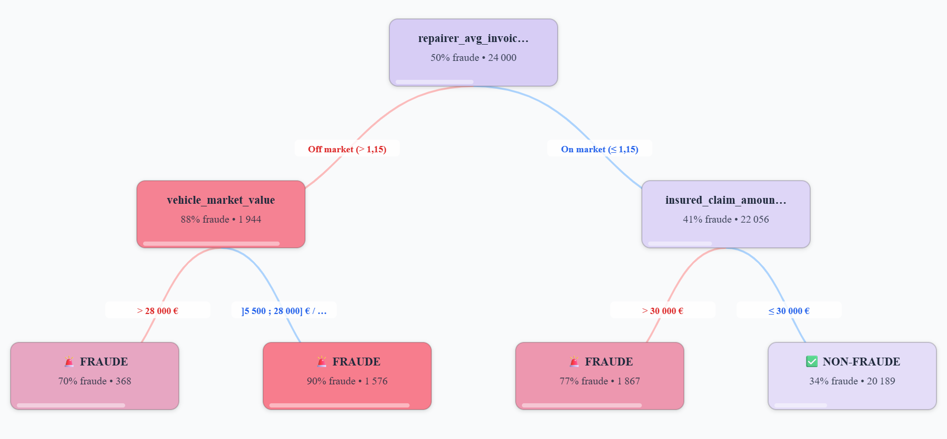
Annexes
Arbre de décision : lecture des premières coupures
Profondeur 7 · 68 feuilles · 67 nœuds internes. La racine affiche 50 % de fraude (contre 11,5 % dans la base) : signe probable d'un rééquilibrage des classes, qui gonfle les probabilités de l'arbre.
Soutenance Institut des Actuaires - Eliot NEHME
Annexes
Notes:
Annexe de réponse : visualisation des deux premiers niveaux de l'arbre ; expliquer le rééquilibrage.

Slide 30
Annexes
Paramétrage de l'outil : choix retenus et alternatives
Élément | Choix retenu | Alternatives
Variables d'entrée | 53 variables (24 source + 29 d'enrichissement) | Tout jeu de variables, avec ou sans enrichissement
Modèles | Scoring en points, arbre, Gradient Boosting | Tout classifieur : logistique, forêt aléatoire, réseau de neurones…
Partitionnement | 80 / 20 stratifié · validation croisée à 5 plis | Ratio modifiable
Seuil de décision | Indice de Youden (45 %) | Réglable selon l'arbitrage précision / rappel
Zones d'investigation | ± 10 points autour du seuil (3 zones) | Largeur et nombre de zones paramétrables
Valeurs manquantes | Contrôle bloquant | Imputation automatique (moyenne, médiane, mode)
Soutenance Institut des Actuaires - Eliot NEHME
Annexes
Notes:
Annexe de réponse : l'outil est agnostique au modèle et paramétrable.

Slide 31
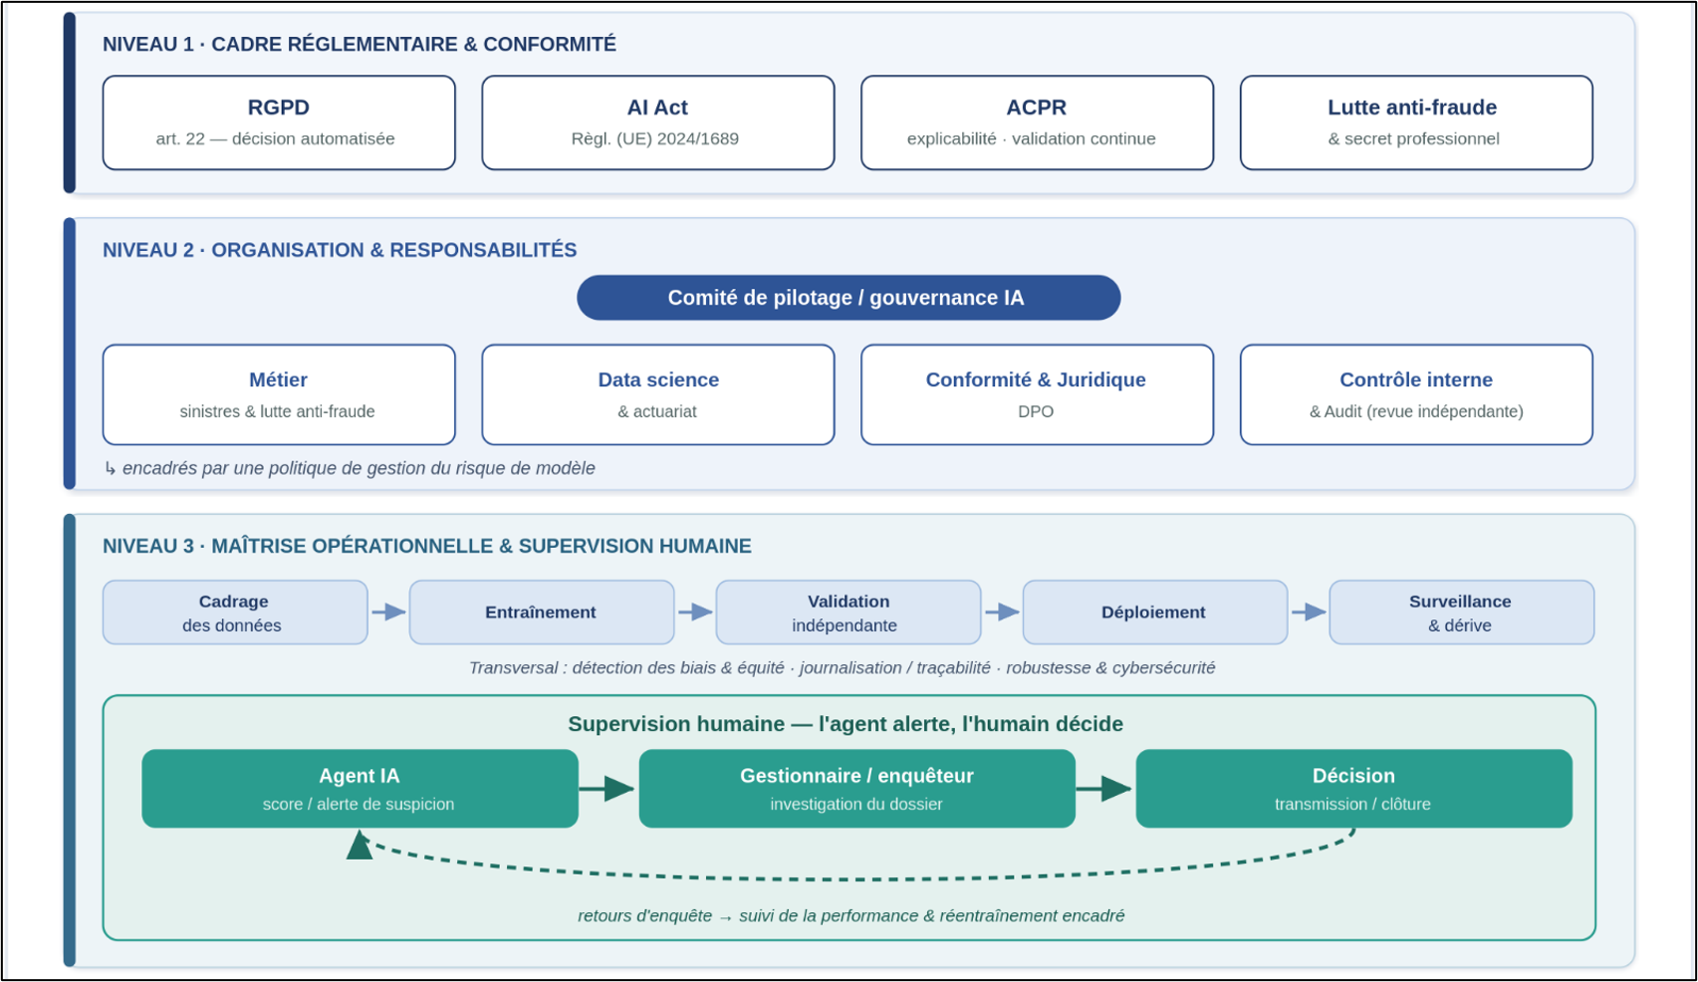
Annexes
Gouvernance du modèle : trois niveaux de maîtrise
Soutenance Institut des Actuaires - Eliot NEHME
Annexes
Notes:
Annexe de réponse : cadre réglementaire, organisation et supervision humaine.

